Slide 1
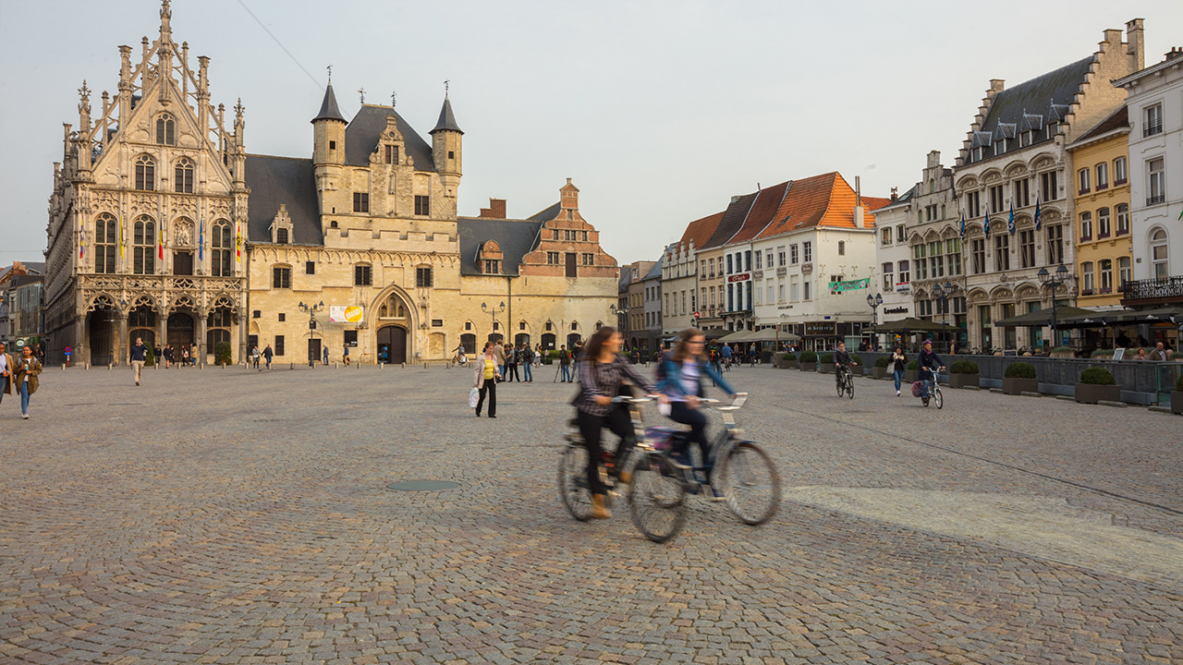
CORONA MONITORING
Bevraging Belgen Golf 2
04 06 2020

Slide 2
Bevraging belgen
Wave 1: 1265 respondenten
Wave 2: 1273 respondenten
Screener op gereisd in de afgelopen 3 jaar
Belgen: zowel Nederlands- als Franstaligen
Wave 1: 07/05/2020 – 12/05/2020
Wave 2: 22/05/2020 – 27/05/2020
2 delen in de presentatie:
Alle belgen
Belgen die willen reizen deze zomer
Tussen wave 1 en 2 zijn onder meer musea en dierenparken weer open gegaan en zijn er beslissingen genomen rond zomerkampen.

Slide 3
Alle respondenten (1273)

Slide 4
Algemene houding
Ik zal de komende maanden druk bevolkte plaatsen vermijden.
Ik zal de komende maanden het bezoeken van afgesloten ruimten met andere mensen zo veel mogelijk vermijden

Slide 5
Houding tov toerisme wave 2

Slide 6
Reca en daguitstappen tot en met september
Aandeel van plan een restaurant of café te bezoeken in de komende periode t.e.m. september 2020?
Aandeel van plan een daguitstap te ondernemen in de komende periode t.e.m. september 2020?

Slide 7
Daguitstappen tot en met september (>3 uur)
Van zij die een daguitstap plannen:

Slide 8
Vakantieplannen voor corona tot en met september (Meerdere antwoorden mogelijk)

Slide 9
Vakantieplannen voor corona tot en met september wave 2 (meerdere antwoorden mogelijk)

Slide 10
Wijzigen Vakantieplannen door corona
Is uw oorspronkelijk reisplan ondertussen gewijzigd?
Op alle:

Slide 11
Wijzigen Vakantieplannen door corona (zij die gewijzigd hebben)

Slide 12
Belgen die willen reizen (n: 680)

Slide 13
Wie gaat op reis deze zomer

Slide 14
Vakantieplannen sinds corona wave 2 (Meerdere antwoorden mogelijk)
54% van de Belgen is van plan deze zomer te reizen.
De helft van de reizigers weet waarheen:
N: 352

Slide 15
Vakantieplannen sinds corona
Overweeg je door de coronacrisis een andere logiesvorm voor deze zomer? (meerdere antwoorden mogelijk))
In welk type logies gaat u verblijven?

Slide 16
Vakantieplannen sinds corona wave 2
Met wie gaat u op vakantie?

Slide 17
Activiteiten op vakantie wave 2

Slide 18
Voorkeur bestemmingstype (meerdere antwoorden mogelijk) Wave 2

Slide 19
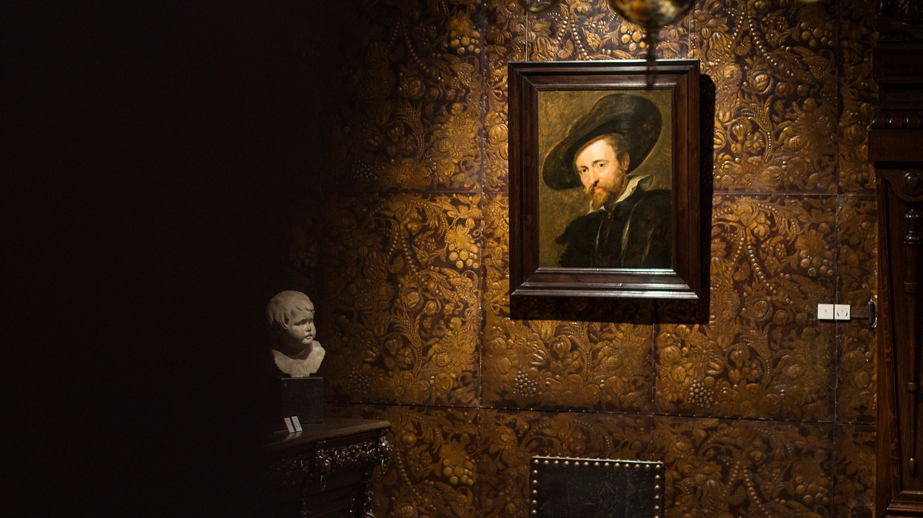
Vragen?
kennisbeheer@toerismevlaanderen.be
https://www.toerismevlaanderen.be/corona/monitoringcorona

